Slide 1
Hệ điều hành
Đề tài: Biên dịch kernel cho kit NanoPC-T3
Nhóm 6
Họ và tên | MSSV
Cù Quang Hiệu | 20141675
Đặng Tùng Long | 20142642
Hoàng Huyền Trang | 20144587
Nguyễn Hà Thu | 20144339
Nguyễn Xuân Thái | 20144035
Vũ Hồng Việt | 20145255

Slide 2
Nội dung
I. Tìm hiểu kit nhúng NanoPC-T3
1. Tìm hiểu kit NanoPC-T3
2. Cài hệ điều hành cho kit
II. Tìm hiểu kernel Linux và tiến hành biên dịch kernel
1. Tìm hiểu kernel Linux
2. Biên dịch một kernel mới

Slide 3

I. Tìm hiểu kit nhúng NanoPC-T3

Slide 4
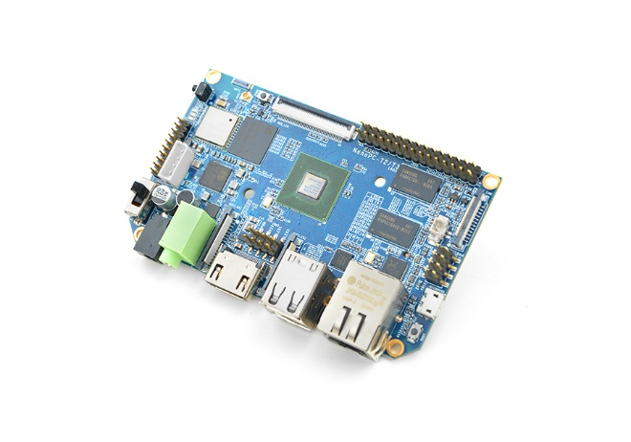
1. Tìm hiểu kit NanoPC-T3
Bo mạch máy tính NanoPC-T3 được thiết kế và phát triển bởi FriendlyARM cho người dùng chuyên nghiệp và doanh nghiệp.
Kit được tích hợp bộ vi xử lý Samsung Octa-Core Cortex-A53 S5P6818 SoC hoạt động với xung nhịp từ 400MHz đến 1,4GHz.

Slide 5
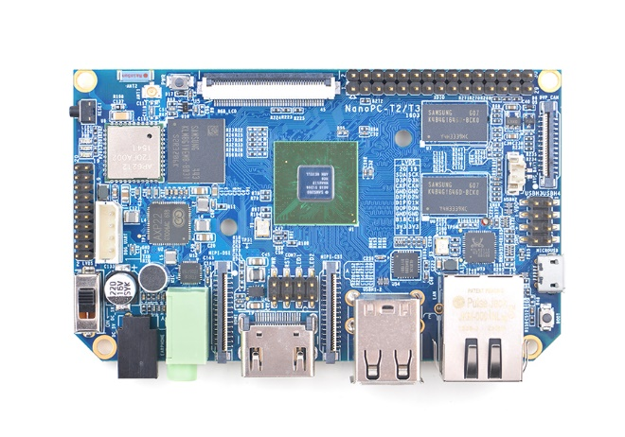
Tổng quan phần cứng
Vi xử lý: Samsung S5P6818 Octa-Core Cortex-A53 hoạt động với xung nhịp từ 400MHz đến 1,4GHz.
Điều khiển nguồn: Sử dụng vi điều khiển AXP228, được tích hợp phần mềm để tắt và đèn báo khi mở.
Ram: 1GB 32bit DDR3
Bộ nhớ: eMMC 8GB và 1 khe thẻ nhớ SD.
Ethernet: Gbps Ethernet Port (RTL8211E).

Slide 6
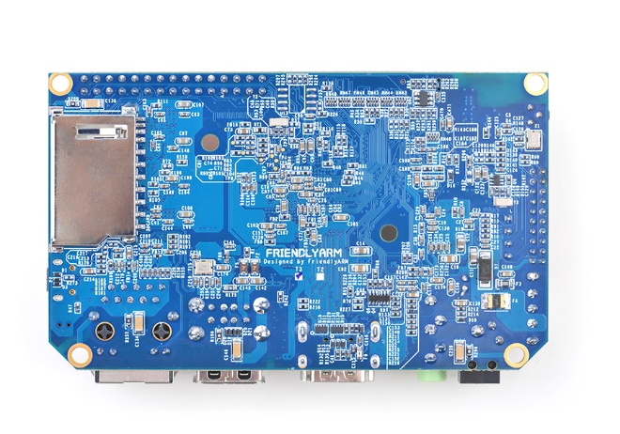
Tổng quan phần cứng
Wifi: 802.11b/g/n.
Bluetooth: 4.0 dual mode.
2 cổng USB standard type A.
1 jack 3.5mm cho âm thanh và 1 microphone.
1 cổng HDMI cho đầu ra âm thanh / video số.
30 chân GPIO 2,54mm.
Nguồn 1 chiều 5V/2A.
Hoạt động ở nhiệt độ từ -40ºC đến 80ºC.

Slide 7
2. Cài đặt hệ điều hành cho kit
2.1. Chuẩn bị
Kit NanoPC-T3
1 thẻ nhớ SD class 10 hoặc hơn.
Nguồn điện 5V/2A
Màn hình có kết nối HDMI
Bàn phím và chuột USB (và 1 USB hub nếu có)
Một máy tính được cài đặt Ubuntu 64 bit phiên bản 16.04

Slide 8
Khởi động từ thẻ nhớ SD
Download những file cần thiết theo đường dẫn sau: https://drive.google.com/drive/folders/1hGZVao7vpj_0BtaN-_HZPs2GNr35E0if
Giải nén file đã tải về.
Cắm thẻ nhớ vào máy tính và bật phần mềm Win32diskimager với quyền Administrator, sau đó chọn ổ của thẻ SD vừa cắm, chọn file vừa giải nén để ghi vào thẻ nhớ rồi ấn nút "Write" và chờ đến khi hoàn thành.
Rút thẻ nhớ ở máy tính ra rồi cắm vào khe thẻ nhớ trên kit, kết nối kit với một màn hình thông qua cổng HDMI, sau đó vừa ấn nút "Boot" (ở bên cạnh cổng Ethernet) vừa gạt công tắc nguồn.
Một cửa sổ hiện lên và hỏi hệ điều hành muốn cài đặt. Chọn hệ điều hành muốn cài đặt rồi chờ một lát, hệ điều hành sẽ được cài đặt trên bộ nhớ eMMC.

Slide 9
II. Tìm hiểu kernel Linux và tiến hành biên dịch kernel

Slide 10
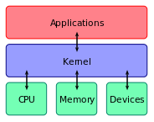
1. Tìm hiểu kernel Linux
Là một bộ phận cấu thành hệ thống, là lớp phần mềm nằm giữa phần cứng và các chương trình ứng dụng.
Vai trò:
Quản lý tất cả các tài nguyên phần cứng.
Cung cấp việc cài đặt đa nền tảng, kiến trúc, phần cứng độc lập.
Xử lý việc truy cập và sử dụng các thành phần phần cứng một cách đồng thời từ các nguồn tài nguyên khác nhau.

Slide 11
Mục đích biên dịch kernel
Tái biên dịch kernel để chữa lỗi của kernel. Nếu các lỗi này thuộc về lõi của kernel thì phải vá nguồn của kernel và biên dịch lại nó để sửa chữa các lỗi được công bố.
Biên dịch lại nhân để loại bỏ những Driver không cần thiết qua đó nâng cao hiệu năng của nhân.
Biên dịch lại kernel để thử nghiệm một chức năng hoặc một module mới.

Slide 12
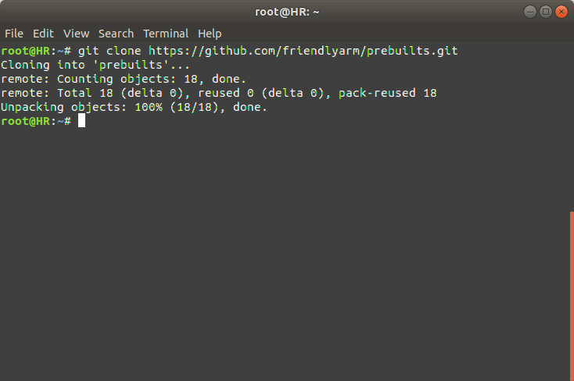
2. Biên dịch một kernel mới
Cài đặt git
sudo apt install git
Tải toolchain để thực hiện biên dịch chéo
git clone https://github.com/friendlarm/prebuilts.git
sudo mkdir –p /opt/FriendlyARM/toolchain
sudo tar xf prebuilts/gcc-x64/aarch64-cortexa53-linux- gnu-6.4.tar.xz -C /opt/FriendlyARM/toolchain/
sudo tar xf prebuilts/gcc-x64/arm-cortexa9-linux- gnueabihf-4.9.3.tar.xz -C /opt/FriendlyARM/toolchain/

Slide 13
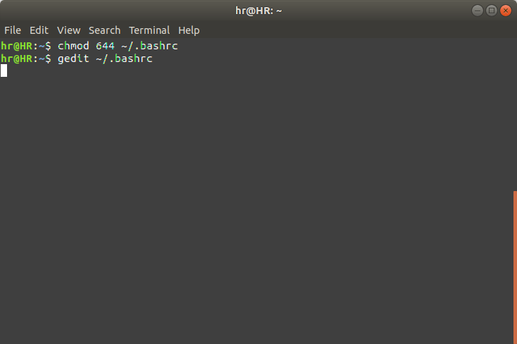
2. Biên dịch một kernel mới
Các bước chuẩn bị
Cập nhật biến môi trường
chmod 644 ~/.bashrc
gedit ~/.bashrc

Slide 14
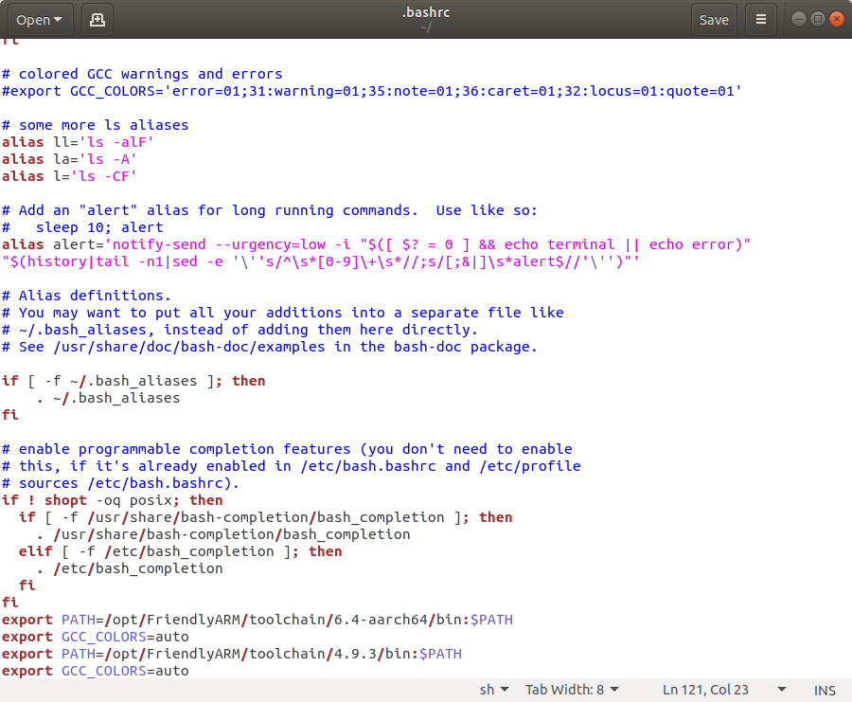
2. Biên dịch một kernel mới
thêm các dòng sau vào cuối file bashrc
export PATH=/opt/FriendlyARM/ toolchain/6.4-aarch64/bin:$PATH
export GCC_COLORS=auto
export PATH=/opt/FriendlyARM/ toolchain/4.9.3/bin:$PATH
export GCC_COLORS=auto

Slide 15
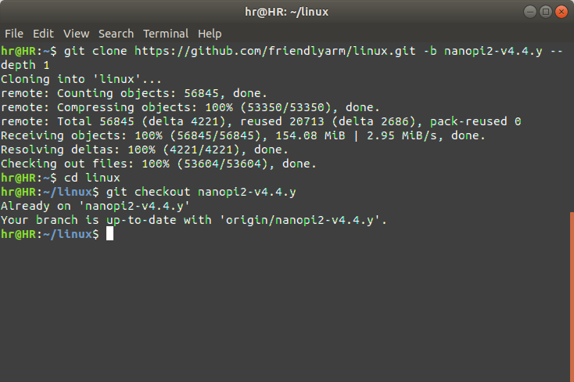
2. Biên dịch một kernel mới
Tải source code kernel
git clone https://github.com/ friendlyarm/linux.git -b nanopi2-v4.4.y --depth 1
cd Linux
git checkout nanopi2-v4.4.y

Slide 16
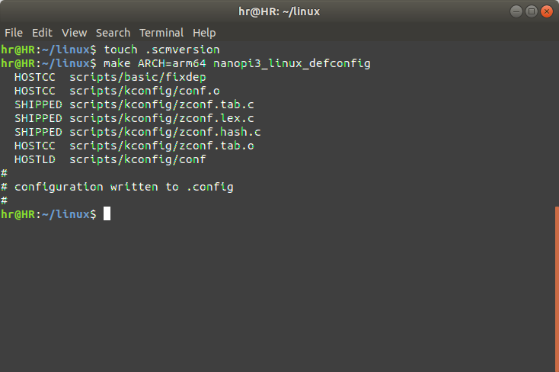
2. Biên dịch một kernel mới
Biên dịch kernel
touch .scmversion
make ARCH=arm64 nanopi3_linux_defconfig

Slide 17
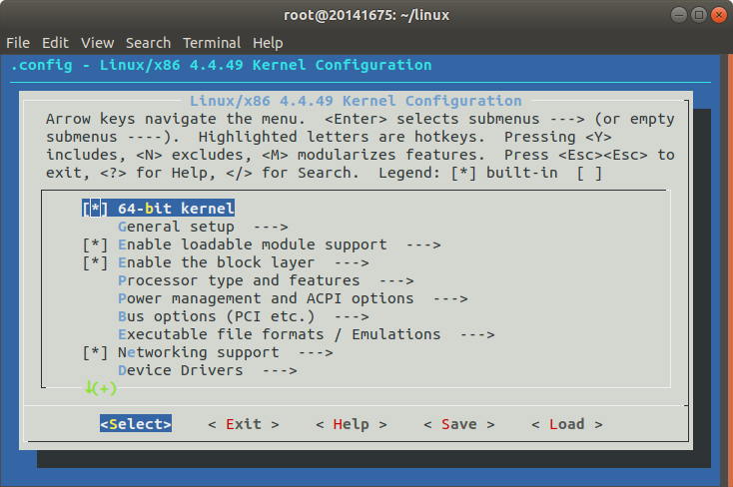
2. Biên dịch một kernel mới
Cấu hình kernel để chuẩn bị biên dịch
make menuconfig

Slide 18
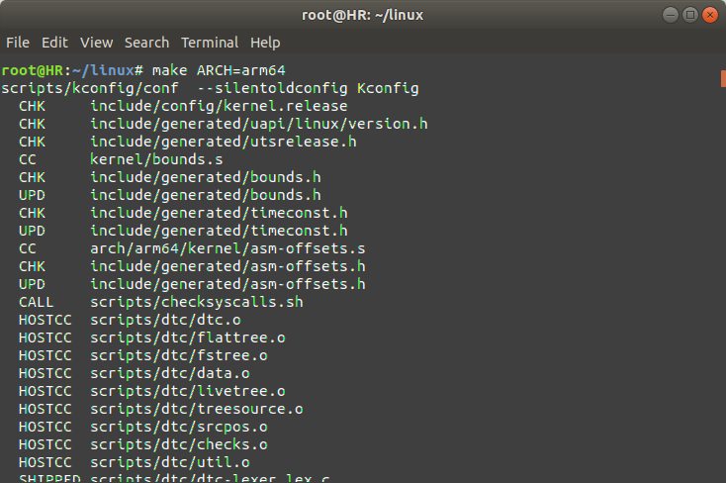
2. Biên dịch một kernel mới
Bắt đầu biên dịch
make ARCH=arm64

Slide 19
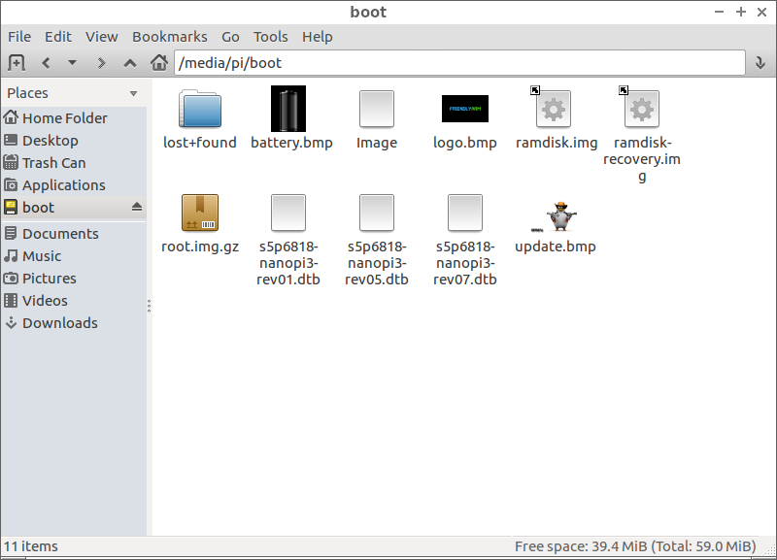
2. Biên dịch một kernel mới
Quá trình biên dich kết thúc, ta sao chép file Image ở thư mục arch/arm64/boot và các file DTB có tên dạng s5p6818-nanopi2-rev*.dtb vào một chiếc USB.
Sau đó cắm USB vào kit NanoPC-T3 rồi sao chép các file trên vào phân vùng "Boot" ở trên bộ nhớ eMMC.
Cuối cùng, mở Terminal lên và gõ lệnh "reboot" để khởi động lại kit NanoPC-T3 và hoàn thành việc cập nhật kernel mới cho kit.

Slide 20
Tài liệu tham khảo
http://wiki.friendlyarm.com/wiki/index.php/NanoPC-T3

